Slide 1

Výsledky kolečkové lyže - Výjezd na Vysokou 9. ročník – 05-10-2025
Fotogalerie : https://skiklubvalmez.rajce.idnes.cz/ Děkujeme za Vaší účast a výkony. Těšíme se na příští ročník

Slide 2
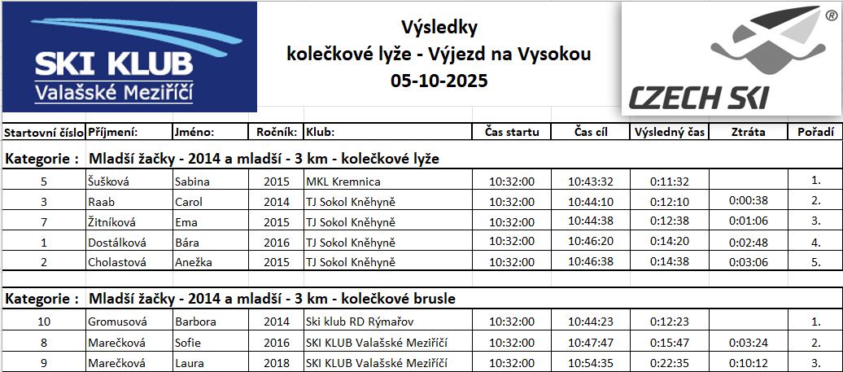

Slide 3
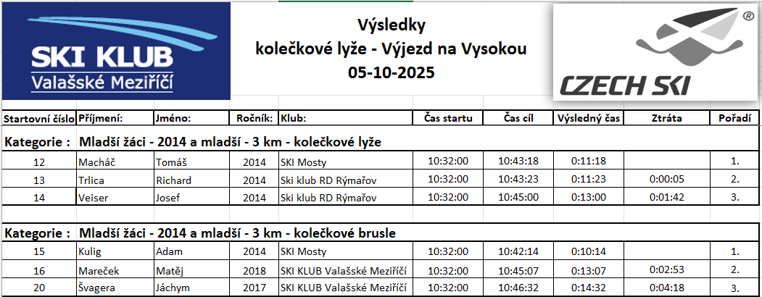

Slide 4
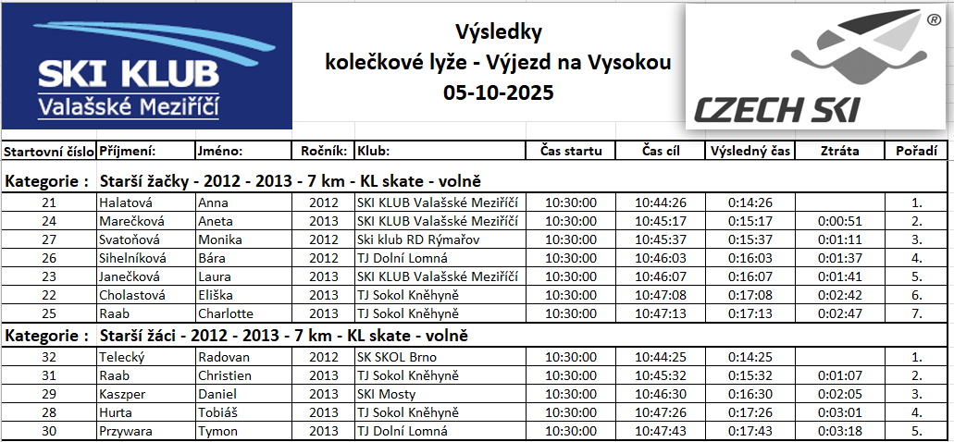

Slide 5
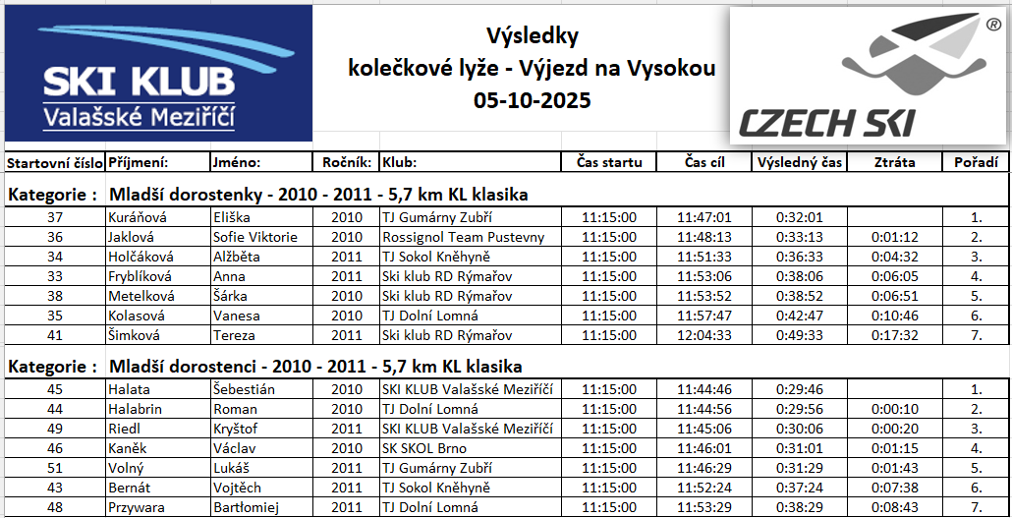

Slide 6
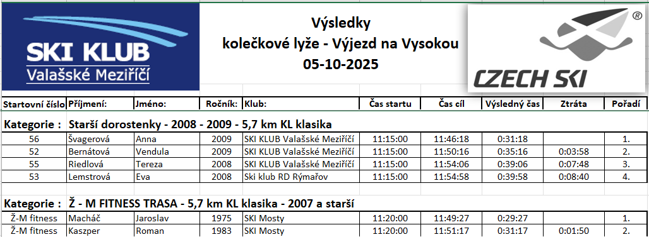

Slide 7
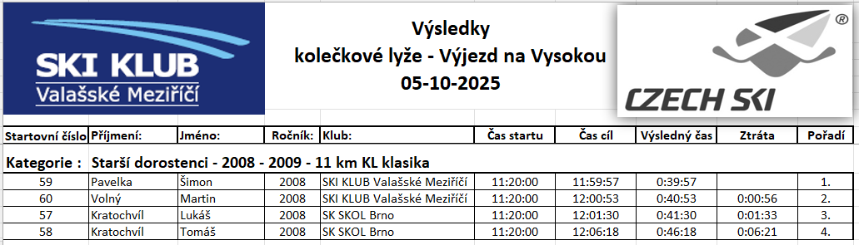

Slide 8
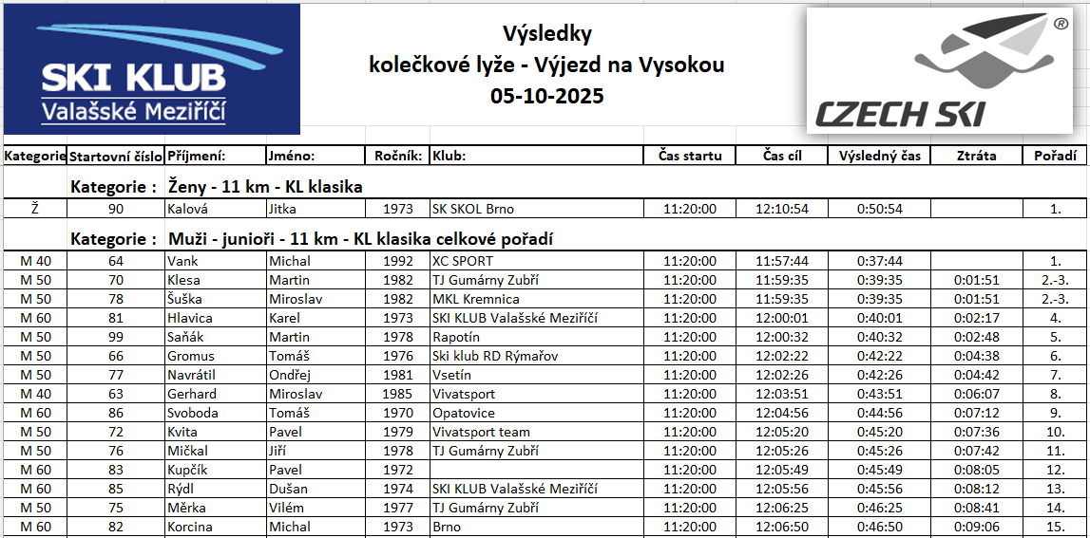

Slide 9
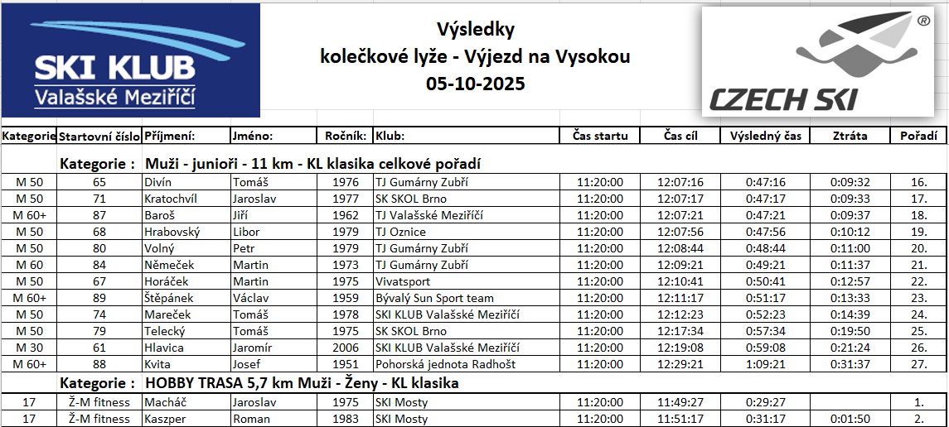

Slide 10
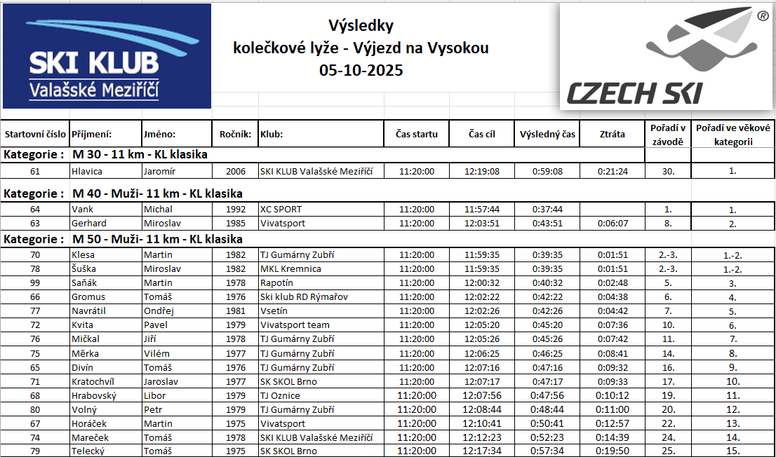

Slide 11
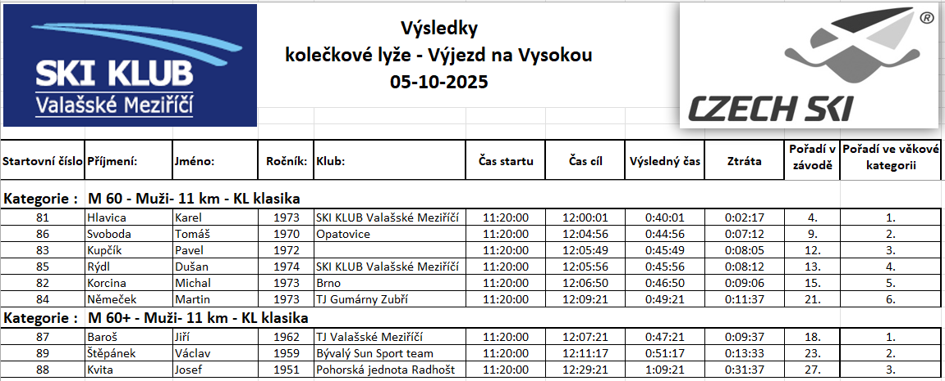

Slide 12


Slide 13


